Slide 1
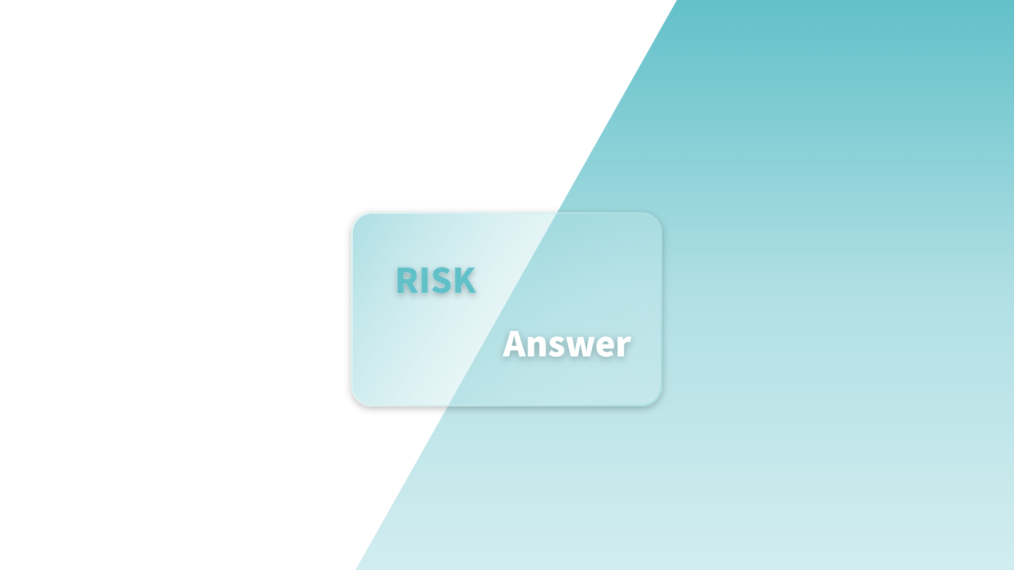
子标题5
子5子标题3
子5子标题4
子5子标题3内容
子5子标题4内容

